Slide 1

DISPOZITIVE ELECTRONICE
Departamentul de Electronică şi Calculatoare
str. Politehnicii 1, 500024 Braşov
0268 478705
Notițe de curs
Cursul nr. 4
Conf. Dr. Ing. Gheorghe PANĂ
gheorghe.pana@unitbv.ro

Slide 2
Probleme tratate
Tranzistorul bipolar (TB)
Introducere
Structura TB
Principiul de funcționare
Curenții prin TB
Tipuri de conexiuni
Moduri de lucru

Slide 3
Introducere
Descoperirea tranzistorului bipolar a deschis o eră nouă în electronică;
Decembrie 1947 – prima demonstrație de amplificare a vocii realizată cu tranzistor bipolar la Bell Laboratories;
Inventatorii TB: William Shockley, John Bardeen și Walter Brattain, laureați cu Premiul Nobel în 1956;

Slide 4
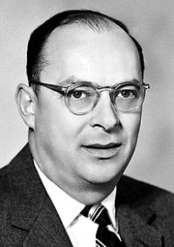
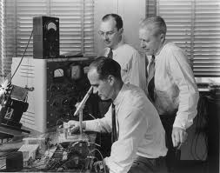
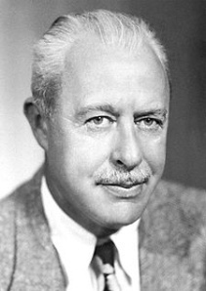
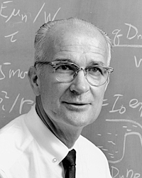
Introducere
Inventatorii TB
John Bardeen
23.05.1908-30.01.1991
Walter Houser Brattain
10.02.1902-13.10.1987
William Bradford Shockley
13.02.1910-12.08.1989

Slide 5
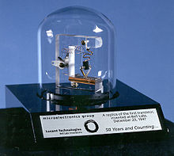
Introducere
Primul tranzistor cu contact punctiform realizat din Ge:
http://en.wikipedia.org/wiki/Bell_Labs

Slide 6
Introducere
Primul tranzistor a fost realizat din germaniu și era cu contact punctiform la terminalele de emitor și colector;
1950 - se introduce tranzistorul cu joncțiuni la Texas Instruments
1958 - Jack Kilby realizează primul circuit integrat (CI);
Dispozitivele bazate pe TB joacă un rol important, în special, în electronica analogică.

Slide 7
Introducere
How Europe Missed The Transistor
The most important invention of the 20th century was conceived not just once, but twice
By Michael Riordan / November 2005
In late 1948, two physicists from the German radar program, Herbert Mataré and Heinrich Welker, claimed to have invented a strikingly similar semiconductor device, which they called the transistron, while working at a Westinghouse subsidiary in Paris.
http://spectrum.ieee.org/semiconductors/devices/how-europe-missed-the-transistor

Slide 8
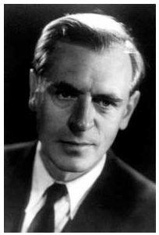
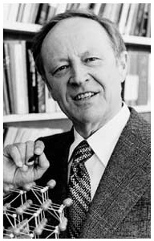
Introducere
Inventatorii “transistron-ului”
Herbert Mataré
Heinrich Welker

Slide 9
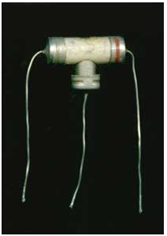
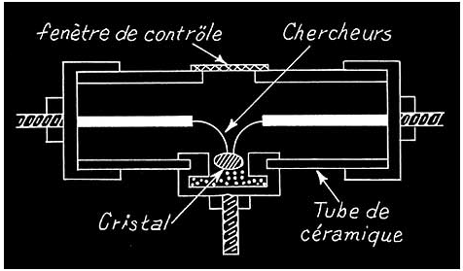
Introducere
Tranzistorul comercial
produs la Westinghouse:
structura internă

Slide 10
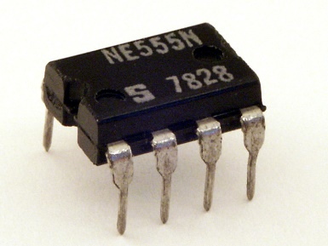
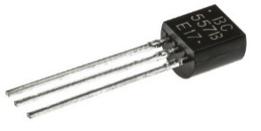
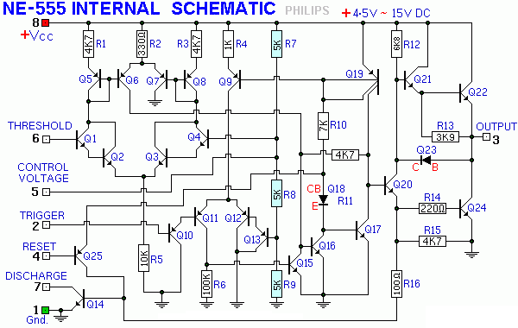
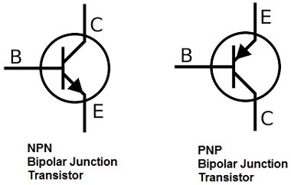
Introducere
Tranzistorul se numeşte bipolar deoarece la conducția curentului electric participă atât electroni (sarcini electrice negative) cât şi goluri (sarcini electrice pozitive).
Poate fi componentă de sine stătătoare sau poate face parte dintr-un circuit integrat (CI) care conține zeci sau sute de TB.
Se foloseşte în:
  amplificatoare,
  comutatoare,
  oscilatoare.

Slide 11
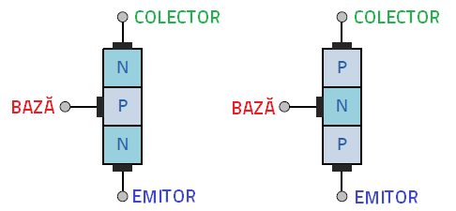
Structură
TB are 3 regiuni dopate diferit:
  2 zone de tip n separate de o regiune de tip p care alcătuiesc TB de tipul npn
  2 zone de tip p separate de o regiune de tip n care alcătuiesc TB de tipul pnp
Conexiunile la cele 3 regiuni se numesc:
  COLECTOR
  BAZĂ
  EMITOR

Slide 12
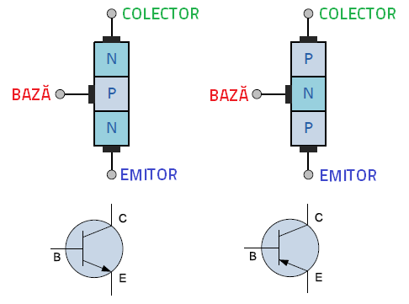
Simbol
Schema bloc simplificată și simbolurile TB
TB de tipul npn
TB de tipul pnp

Slide 13
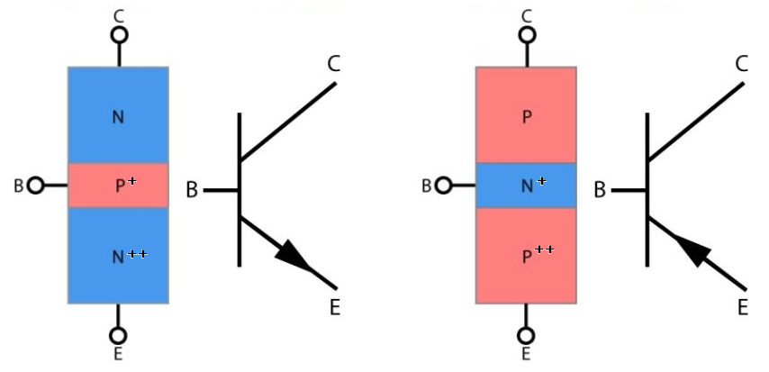
Observații
Baza este mai îngustă decât regiunile de emitor și colector;
Emitorul este foarte puternic dopat (n⁺⁺ sau p⁺⁺);
Baza este dopată mediu (p⁺ sau n⁺);
Colectorul este slab dopat (n sau p).

Slide 14
Observații
În simbolul TB săgeata este îndreptată, conform regulii generale, de la semiconductorul de tip p către cel de tip n, adică de la bază la emitor la npn, respectiv de la emitor la bază la pnp.

Slide 15
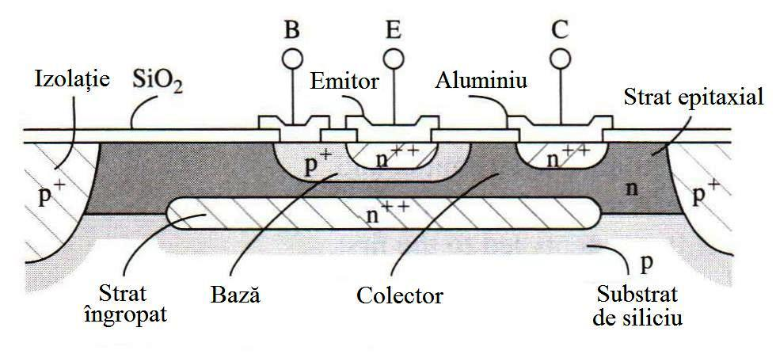
Structură de TB din CI
TB din CI obținut printr-o succesiune de mai mulți paşi de fotolitografie şi procese chimice:

Slide 16
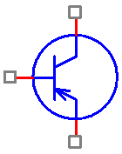

Principiul de funcționare
Tranzistoarele npn și pnp sunt dispozitive complementare.
Teoria se dezvoltă pentru TB npn, principiile de bază și relațiile fiind valabile și pentru TB pnp dacă se înlocuiesc electronii cu goluri şi invers, se schimbă polaritatea tensiunilor şi sensul curenților.

Slide 17
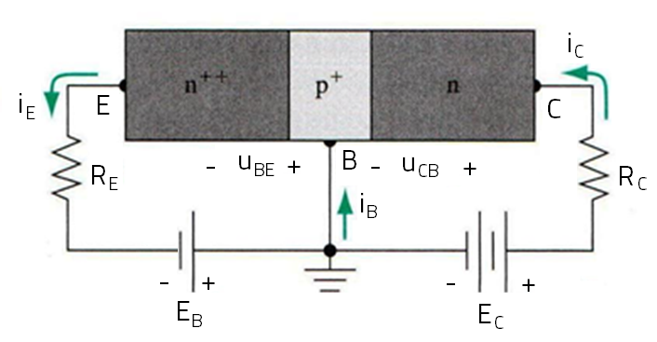
Principiul de funcționare
Pentru manifestarea efectului de tranzistor:
  joncțiunea bază-emitor se polarizează direct iar
  joncțiunea bază-colector se polarizează invers.

Slide 18
Principiul de funcționare
Denumirea de tranzistor provine de la:
TRANsfer reSISTOR
și se referă la transferarea curentului dintr-un circuit cu rezistență mică – circuitul B-E, unde joncțiunea B-E este polarizată direct, într-un circuit cu rezistență mare – circuitul B-C, unde joncțiunea B-C este polarizată invers.

Slide 19
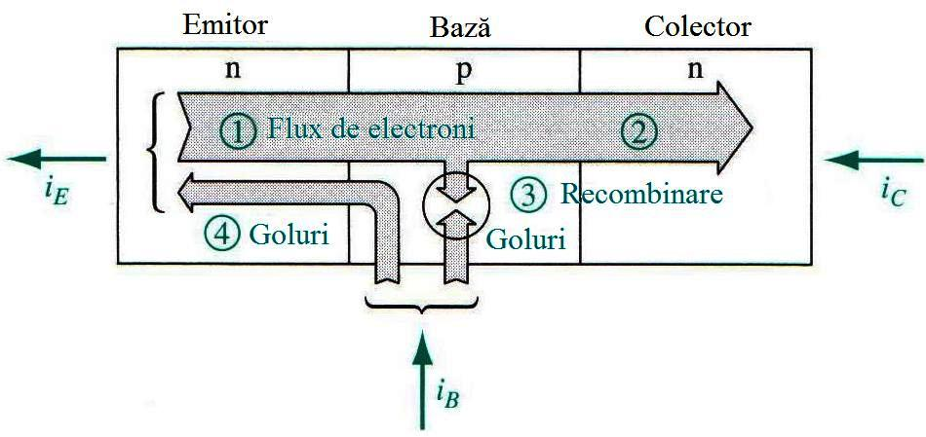
Principiul de funcționare
Deplasarea purtătorilor de sarcină prin tranzistorul bipolar:
unde
  1 - Fluxul de electroni din emitor (componenta principală a curentului i_{E})
  2 - Fluxul de electroni atraşi de potențialul pozitiv al colectorului (componenta principală a curentului i_{C})
  3 - Flux de goluri ce se recombină cu electronii din fluxul principal de electroni (componenta principală a curentului i_{B})
  4 - Flux de goluri al joncțiunii pn (B-E), polarizată direct

Slide 20
Principiul de funcționare
Pentru obținerea efectului de tranzistor se impun următoarele condiții:
grosimea bazei trebuie să fie mult mai mică decât lungimea de difuzie a purtătorilor minoritari din bază (goluri în cazul tranzistorului pnp, respectiv electroni în cazul tranzistorului npn);
emitorul trebuie să fie mai puternic dopat decât baza, astfel încât curentul de emitor să fie practic în întregime un curent de electroni la npn, respectiv de goluri la pnp.
Concentrațiile tipice de dopare sunt:
  Emitor: 10¹⁹ cm⁻³
  Bază: 10¹⁷ cm⁻³
  Colector: 10¹⁵ cm⁻³

Slide 21
Principiul de funcționare
Consecințe
Prima condiție (grosimea bazei trebuie să fie mult mai mică decât lungimea de difuzie a purtătorilor minoritari din bază) determină ca valoarea curentului de recombinare (notat cu 3) să fie mică şi deci valoarea curentului de bază, i_{B}, să fie mică în comparație cu curenții de emitor, i_{E} şi colector, i_{C}.
A doua condiție (emitorul trebuie să fie mai puternic dopat decât baza) determină o valoare foarte mică a curentului de goluri la npn (notat cu 4) respectiv de electroni la pnp, ceea ce înseamnă un curent de bază format în principal din curentul de recombinare (notat cu 3).

Slide 22
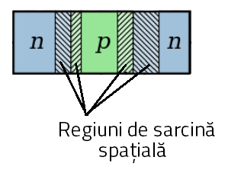
Principiul de funcționare
Polarizarea directă a joncțiunii B-E determină îngustarea regiunii de sarcină spațială a joncțiunii emitorului iar polarizarea inversă a jocnțiunii B-C duce la lărgirea regiunii de sarcină spațială a joncțiunii colectorului.
Regiunea de emitor de tip n, puternic dopată, este plină de electroni de conducție care alcătuiesc curentul de emitor, i_{E} și care difuzează uşor prin joncțiunea B-E, polarizată direct (regiune de sarcină spațială îngustă), în baza de tip p.

Slide 23
Principiul de funcționare
Regiunea bazei este mai slab dopată decât cea a emitorului şi foarte subțire astfel încât ea are un număr limitat de goluri.
De aceea numai un mic procent din electronii care traversează joncțiunea B-E se pot recombina cu golurile disponibile din bază.
Acest număr redus de electroni recombinați ies din bază ca electroni de valență (mișcarea în sens opus a electronilor de valență = mișcare de goluri) şi alcătuiesc un mic curent de electroni numit curentul de bază, i_{B}.

Slide 24
Principiul de funcționare
Cea mai mare parte a electronilor care curg din emitor prin regiunea de bază subțire şi uşor dopată nu se recombină şi difuzează mai departe în regiunea de sarcină spațială B-C.
Ajunşi aici, electronii sunt atraşi prin joncțiunea B-C, polarizată invers, de tensiunea de alimentare pozitivă de la colector.
Electronii se mişcă prin regiunea de colector, ies prin terminalul de colector şi intră prin borna plus a sursei de alimentare.
Aceşti electroni alcătuiesc curentul de colector, i_{C}.
Curentul de colector este mult mai mare decât cel de bază.
Acesta este motivul pentru care tranzistoarele prezintă un câştig în curent.

Slide 25
Principiul de funcționare
Funcționarea TB (animație)
http://www.learnabout-electronics.org/bipolar_junction_transistors_05.php

Slide 26
Curenții prin TB
Tranzistorul poate fi asemuit cu un „nod de circuit” doar din punct de vedere a circulației curenților: i_{B} şi i_{C} intră în tranzistor (intră în nod) iar i_{E} iese din tranzistor (iese din nod).
Se poate aplica teorema I a lui Kirchhoff şi se obține prima relație importantă pentru un tranzistor bipolar:

Slide 27
Curenții prin TB
Raportul
se numeşte factor de amplificare în curent pentru circuitele în care mărimea de intrare este curentul de emitor iar cea de ieşire este curentul de colector (conexiunea bază comună).
α<1 dar foarte aproape de 1.

Slide 28
Curenții prin TB
Raportul
se numeşte factor de amplificare în curent pentru circuitele în care mărimea de intrare este curentul de bază iar cea de ieşire este curentul de colector (conexiunile emitor comun şi colector comun, dacă la acesta din urmă se ține seama de aproximația i_{E}≅i_{C}).
β este mult supraunitar (β>>1).

Slide 29
Curenții prin TB
Legătura dintre parametrii α şi β
Dacă se ține seama că din relațiile
se obțne i_{B}=(1-α)i_{E}, atunci
relație din care rezultă
sau

Slide 30
Curenții prin TB
Curentul de colector este un curent de difuzie și este controlat de tensiunea B-E:
unde I_{S} reprezintă curentul de saturație invers al joncțiunii B-E.

Slide 31
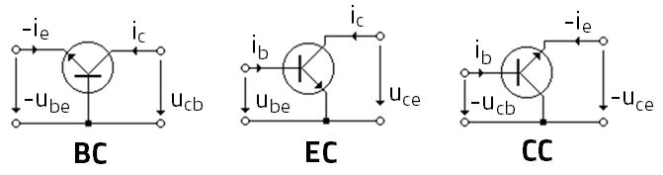
Tipuri de conexiuni
TB fiind un dispozitiv cu 3 terminale iar circuitele în care se conectează având 4 terminale (2 de intrare, respectiv 2 de ieşire), un terminal al TB trebuie să fie comun atât intrării cât şi ieşirii.
Definiția 1: Terminalul comun (care, pentru analiza în c.a., este legat la masa montajului) dă numele conexiunii:
  Emitor comun - EC
  Bază comună - BC
  Colector comun - CC

Slide 32
Tipuri de conexiuni
Definiție alternativă: terminalul nenumit dă tipul conexiunii.
  Emitor comun, EC – dacă semnalul se aplică în bază şi se culege din colector (EMITORUL este nenumit);
  Baza comuna – BC – dacă semnalul se aplică în emitor şi se culege din colector (BAZA este nenumită);
  Colector comun - CC – dacă semnalul se aplică în bază şi se culege din emitor (COLECTORUL este nenumit).

Slide 33
Tipuri de conexiuni
Scheme practice
conexiunea EC
conexiunea BC
conexiunea CC

Slide 34
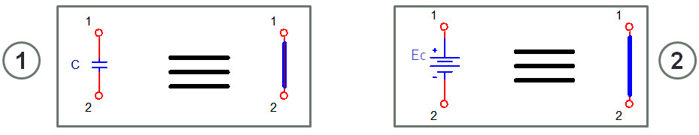
Tipuri de conexiuni
Scheme echivalente de c.a.
Pe schemele echivalente de c.a. se ține seama de următoarele aspecte:
  Condensatoarele din circuit se înlocuiesc cu scurtcircuit (dacă nu se precizează altfel);
  Bateria de alimentare de c.c. se pasivizează. Dacă sursa de c.c. este ideală, bateria de c.c se înlocuieşte cu scurtcircuit.

Slide 35
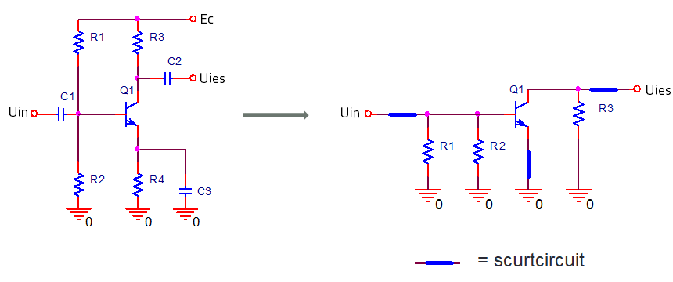
Tipuri de conexiuni
Scheme echivalente de c.a.
Conexiunea EC

Slide 36
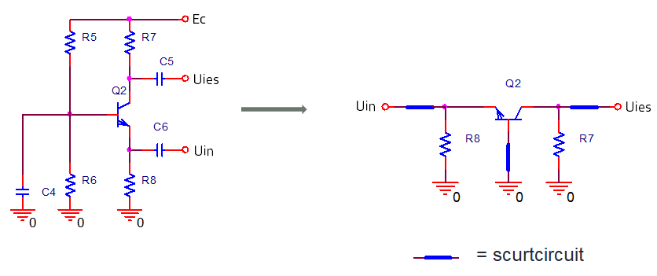
Tipuri de conexiuni
Scheme echivalente de c.a.
Conexiunea BC

Slide 37
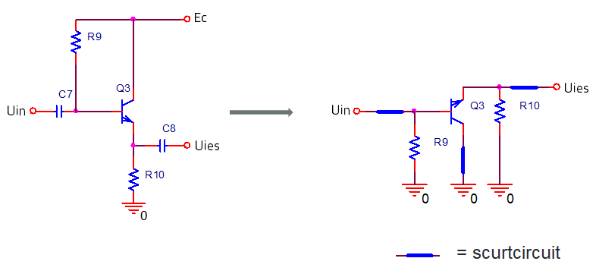
Tipuri de conexiuni
Scheme echivalente de c.a.
Conexiunea CC

Slide 38
Tipuri de conexiuni
Observații
Deoarece curentul de colector depinde de tensiunea bază-emitor, i_{C}=I_{s}e^{(uBE/UT)}, INTRAREA în TB nu se poate face decât pe BAZĂ sau pe EMITOR, niciodată pe colector!
IEŞIREA din TB nu se poate face decât pe COLECTOR sau pe EMITOR, niciodată pe bază!

Slide 39
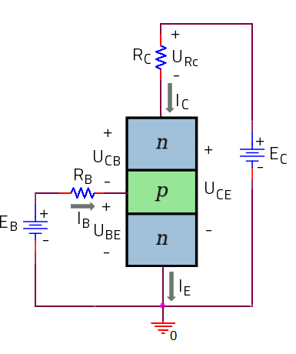
Moduri de lucru
TB poate fi polarizat în unul din cele 3 moduri de lucru:
Blocare
Regiunea activă normală (RAN)
Saturație

Slide 40
Moduri de lucru
BLOCARE | RAN | SATURAțIE
U_{BE}≤0 | U_{BE}>0 | U_{BE}>0
U_{BC}<0 | U_{BC}<0 | U_{BC}>0
În blocare dacă U_{BE}≤0, nu se injectează
electroni din emitor în bază.
Joncțiunea B-C este și ea polarizată
invers, astfel încât atât curentul de
colector cât și cel de emitor vor fi egali
cu zero.

Slide 41
Moduri de lucru
Regiunea activă normală (RAN)
În acest mod de lucru există curent prin TB.
Aplicând a II-a teoremă Kirchhoff, rezultă:
Dar U_{CE}, care în mod obişnuit este E_{C}/2,
este mai mare decât U_{BE} (U_{BE}≅0,7V)
Astfel, potențialul din colector este mai
mare decât cel din bază şi se obține
U_{CB}>0, ceea ce înseamnă
că joncțiunea B-C este polarizată invers,
așa cum cere acest mod de lucru.

Slide 42
Moduri de lucru
Odată cu creșterea tensiunii U_{BE}, creşte I_{B} şi cresc curentul I_{C} și tensiunea U_{Rc};
Dar la creșterea tensiunii U_{Rc} corespunde scăderea tensiunii U_{CE} deci scăderea tensiunii U_{CB};
Pentru o anumită valoare a lui I_{C},
tensiunea U_{CB} devine egală cu zero.

Slide 43
Moduri de lucru
O creștere ușoară a curentului I_{C} dincolo de această valoare determină tensiunea V_{CB} să devină negativă (V_{CB}<0), adică joncțiunea colector-bază devine polarizată direct.
Situația corespunde modului de lucru numit saturație.
La saturație ambele joncțiuni sunt
polarizate direct iar curentul de colector
NU mai este controlat de tensiunea B-E.

Slide 44
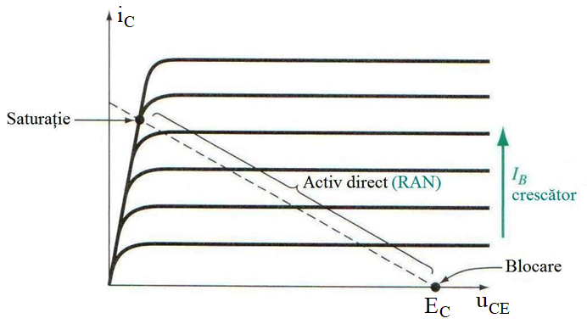
Moduri de lucru
Caracteristicile i_{C}=f(v_{CE})
Caracteristicile i_{C}=f(u_{CE}) pentru TB în conexiunea emitor-comun (EC) au forma:
Relația E_{C}=I_{C}R_{C}+U_{CE} reprezintă în planul i_{C}-u_{CE} ecuația unei drepte (trasată cu linie întreruptă), numită dreapta de sarcină.

Slide 45
Moduri de lucru
Dreapta de sarcină
Pe dreapta de sarcină pot fi definite cele 3 moduri de lucru:
  Blocarea se instalează când I_{C}=0 (tranzistorul nu este parcurs de curent);
  Pentru 0<I_{C}<I_{C,sat} tranzistorul lucrează în RAN și este valabilă relația I_{C}=βI_{B};
  Când nu mai au loc modificări ale lui I_{C} înseamnă că TB este în modul de saturație.
Al 4-lea mod de lucru
nu se evidențiază pe
figură.
El se numește
activ inversat.

Slide 46
Moduri de lucru
Modul activ inversat apare atunci când joncțiunea B-E este polarizată invers iar joncțiunea B-C este polarizată direct.
Se inversează rolurile terminalelor TB: emitorul inițial joacă rol de colector iar colectorul inițial - rol de emitor.
Tranzistorul nefiind simetric, caracteristicile tranzistorului inversat sunt diferite de cele ale tranzistorului normal. La saturație, tranzistorul inversat prezintă tensiune mică între noul colector şi noul emitor.
Se foloseşte în circuite în care TB lucrează în comutație.

Slide 47
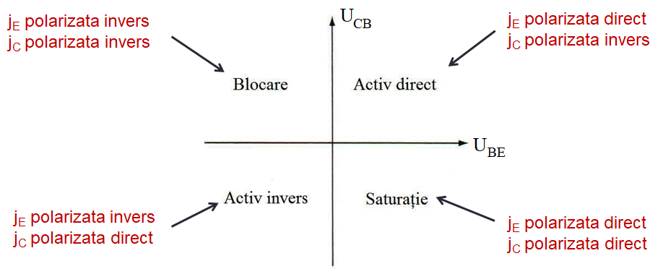
Moduri de lucru
Condițiile tensiunilor de pe joncțiuni pentru cele 4 moduri de lucru ale TB:

